Slide 1
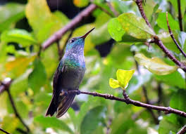
Hola! Buen día!
FCEIA-UNR
Asignatura FB7 INFORMÁTICA
Clase online 14/10/20 Ing. Laura Angelone

Slide 2
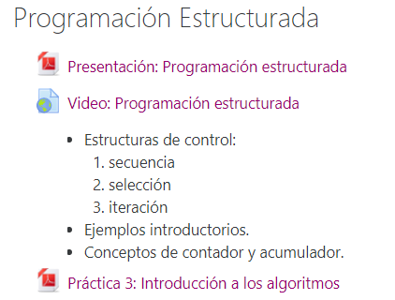

Capitulo 2
Comunidades UNR
Repetir Para
Repetir Mientras
Repetir…hasta que

Slide 3
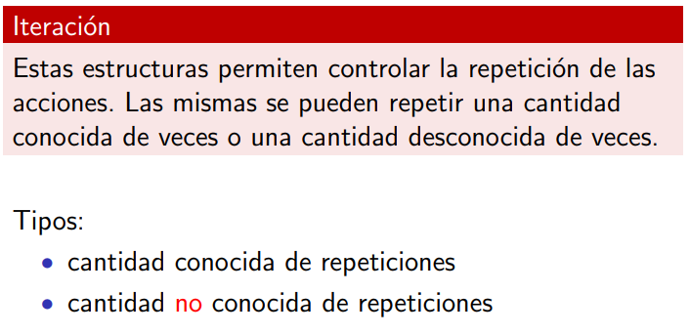
Estructura de control de repetición
Repetir Para
Repetir Mientras
Repetir …hasta que

Slide 4


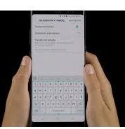
Problema #1
¿Cuál es el promedio de edades de los clientes adultos que van al supermercado el sábado al mediodía, entre las 12hs y las 14hs?

Slide 5
Estructuras de repetición
con cantidad no conocida de repeticiones
Repetir Mientras
Repetir … hasta que

Slide 6
Estructura de control de repetición
Repetir Mientras
Repetir Mientras ( condición )
acciones
fin-mientras
sintaxis
- acciones que se repiten.
- condición es una expresión lógica que decide si se ingresa al Mientras o no.
= VERDADERA se ingresa al Mientras y ejecutan las acciones
= FALSA se termina el lazo de repetición.

Slide 7
Problema #1
¿Cuál es el promedio de edades de los clientes adultos que van al supermercado el sábado al mediodía, entre las 12hs y las 14hs?

Slide 8
Algoritmo Promedio de edades de los participantes al súper
Variables
entero Edad, Suma, Cont
real Promedio
Inicio
Repetir Mientras ( )
escribir("Ingrese su edad, por favor")
leer(Edad)
Suma ← Suma + Edad
Cont← Cont+ 1
fin_mientras
Promedio= Suma/Cont
escribir(‘’El promedio de edades es = ‘’, Promedio)
Fin.
Suma← 0
Cont ← 0
expresión lógica!!
Acciones

Slide 9

¿cuál puede ser la exp. lógica?
Repetir Mientras ( no sean las 14hs )
Repetir Mientras ( haya más datos a ingresar )
Repetir Mientras ( haya más personas)
Repetir Mientras ( expresión lógica!! )

Slide 10
¿cuál puede ser la exp. lógica?
idea | Expresión coloquial | Expresión lógica
1 | ¿hay más personas? | Hay_mas == ‘’si’’
2 | ¿hay más datos a ingresar? | Edad >=18
3 | no sean las 14hs | hora <= 14hs

Slide 11
1er. idea
Algoritmo Promedio de edades de los participantes al súper
Variables
entero Edad, Suma, Cont
real Promedio
caracter respuesta
Inicio
Suma← 0 , Cont ← 0
escribir(‘’Desea comenzar a ingresar datos? S/N’’)
leer ( respuesta )
Repetir Mientras ( respuesta == ‘S’ )
escribir("Ingrese su edad, por favor")
leer( Edad )
Suma ← Suma + Edad
Cont← Cont+ 1
fin_mientras
Promedio= Suma/Cont
escribir(‘’El promedio de edades es = ‘’, Promedio)
Fin.

Slide 12
1er. idea
Algoritmo Promedio de edades de los participantes al súper
Variables
entero Edad, Suma, Cont
real Promedio
caracter respuesta
Inicio
Suma← 0 , Cont ← 0
escribir(‘’Desea comenzar a ingresar datos? S/N’’)
leer ( respuesta )
Repetir Mientras ( respuesta == ‘S’ )
escribir("Ingrese su edad, por favor")
leer( Edad )
Suma ← Suma + Edad
Cont← Cont+ 1
escribir(‘’Desea ingresar otro dato? S/N’’)
leer (respuesta)
fin_mientras
Promedio= Suma/Cont
escribir(‘’El promedio de edades es = ‘’, Promedio)
Fin.

Slide 13
2da. idea
Algoritmo Promedio de edades de los participantes al súper
Variables
entero Edad, Suma, Cont
real Promedio
Inicio
Suma← 0 , Cont ← 0
Repetir Mientras ( Edad >=18 )
Suma ← Suma + Edad
Cont← Cont+ 1
fin_mientras
Promedio= Suma/Cont
escribir(‘’El promedio de edades es = ‘’, Promedio)
Fin.

Slide 14
2da. idea
Algoritmo Promedio de edades de los participantes al súper
Variables
entero Edad, Suma, Cont
real Promedio
Inicio
Suma← 0 , Cont ← 0
Repetir Mientras ( Edad >=18 )
Suma ← Suma + Edad
Cont← Cont+ 1
fin_mientras
Promedio= Suma/Cont
escribir(‘’El promedio de edades es = ‘’, Promedio)
Fin.

Slide 15
2da. idea
Algoritmo Promedio de edades de los participantes al súper
Variables
entero Edad, Suma, Cont
real Promedio
Inicio
Suma← 0 , Cont ← 0
escribir("Ingrese su edad, por favor")
leer( Edad )
Repetir Mientras ( Edad >=18 )
Suma ← Suma + Edad
Cont← Cont+ 1
fin_mientras
Promedio= Suma/Cont
escribir(‘’El promedio de edades es = ‘’, Promedio)
Fin.

Slide 16
2da. idea
Algoritmo Promedio de edades de los participantes al súper
Variables
entero Edad, Suma, Cont
real Promedio
Inicio
Suma← 0 , Cont ← 0
escribir("Ingrese su edad, por favor")
leer( Edad )
Repetir Mientras ( Edad >=18 )
Suma ← Suma + Edad
Cont← Cont+ 1
escribir("Ingrese la edad >=18 o 0 para terminar ")
leer( Edad )
fin_mientras
Promedio= Suma/Cont
escribir(‘’El promedio de edades es = ‘’, Promedio)
Fin.
1) Primer valor para poder entrar al Mientras
2) Si Edad es >=18 entra al Mientras
3) Se ingresa el próximo dato y se vuelve al Repetir Mientras
La variable Edad se la llama dato centinela porque controla la repetición

Slide 17
Variable centinela: Edad
(es la variable que controla la repetición)
Fin de Dato: 0
(con un valor = 0 termina la repetición)

Slide 18
Fin de datos
Se denomina fin de datos a un valor de la variable de entrada que indica al programa que no existen más datos para ingresar.
Es un valor especial usado para indicar el final de una lista de datos.
Este valor debe ser tal que no pertenezca al conjunto de datos útiles, pero debe ser del mismo tipo de datos que la información que se ingresa.
Este valor sólo servirá para indicarle al procesador que no hay más datos para procesar.

Slide 19

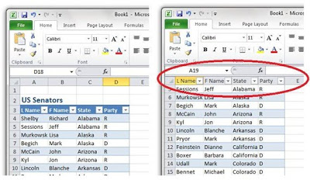
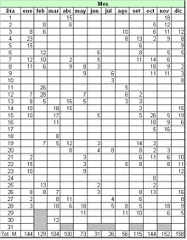

Problema #2
Validar datos de entrada
DATOS
$$promedio=suma /67$$

Slide 20
Problema #2
Validar datos de entrada
Siempre que se ingresan datos a procesar en un programa es importante validarlos, o sea, verificar que los mismos son valores válidos, pues de no ser así, se podría generar un error en la ejecución del programa al utilizar un dato no válido.
La idea es comparar el valor ingresado con lo esperado y solamente así continuar con el procesamiento del mismo. En caso contrario se debe volver a pedir el ingreso de un valor válido.
La estructura de iteración “Repetir Mientras” es ideal para validar el ingreso de datos.
$$promedio=suma /67$$

Slide 21
Problema #2
Validar datos de entrada
Por ejemplo:
Mes (número entero) { 1, 2, 3, …., 11, 12}
Nota (número entero) { 1, 2, 3, …., 9, 10}
X pertenece al intervalo (0; 100]
N pertenece al intervalo [-4; 27) sin incluir el cero
C (caracter) letra minúscula del alfabeto español.
Rta (caracter) es ‘S’ o ‘N’

Slide 22
Problema #2
Validar datos de entrada
El dato que ingresa debe pertenecer al [ 10, 18 ]
Leer ( valor )
Repetir Mientras ( valor <10 OR valor >18 )
Escribir(‘’ El número que ingresó es erróneo. Por favor ingrese un valor válido’’)
Leer ( valor )
fin-mientras
… sigue el algoritmo

Slide 23
Problema #2
Validar las notas que ingresan por teclado. La nota es un número entero entre 0 y 10
El dato que ingresa debe pertenecer al [ 0, 10 ]
escribir("Ingrese la nota " )
leer(nota)
Repetir Mientras (nota < 0 OR nota > 10)
escribir("Nota inválida. Reingrese la nota de 0 a 10")
leer(nota)
fin-mientras
… sigue el algoritmo

Slide 24
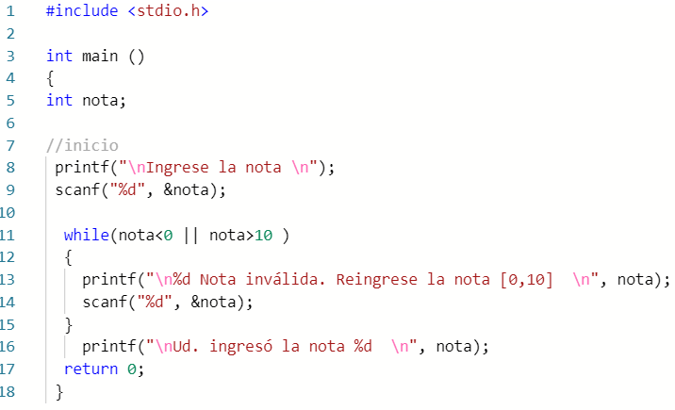
Problema #2
Validar las notas que ingresan por teclado. La Nota es un número entero entre 0 y 10
En lenguaje C
while( )

Slide 25
Estructura de control de repetición
Repetir …hasta que
Repetir
acciones hasta que (condición)
sintaxis
- acciones que se repiten.
- condición es una expresión lógica que decide si se ingresa al Repetir o no.
= FALSA se ingresa al REPETIR y ejecutan las acciones
= VERDADERA se termina el lazo de repetición.

Slide 26
Estructura de control de repetición
Repetir …hasta que
Repetir
acciones hasta que (condición)
El cuerpo del Repetir hasta que se forma con las acciones que deban repetirse. Las mismas se repetirán hasta que la condición resulte verdadera.
Dado que la condición se evalúa al menos una vez, al final de la estructura, la acción o acciones pueden repetir su ejecución una o más veces.

Slide 27

Ahora estamos en condiciones de comenzar con todos los ejercicios de Práctica 3, Repaso de Práctica 3 y Práctica 4

Slide 28

tarea
Codificar en lenguaje C los algoritmos Promedio de edades de los participantes al súper “1er idea” y “2da. Idea”.
Conformar grupos de estudio de 5 estudiantes.

Slide 29
Próxima clase
Repaso.
Conversión de una estructura de control en otra.
Anidamiento de estructuras de control.

Slide 30

descansamos 5’ y seguimos con Práctica 3…
Seguimos aprendiendo

